Slide 1
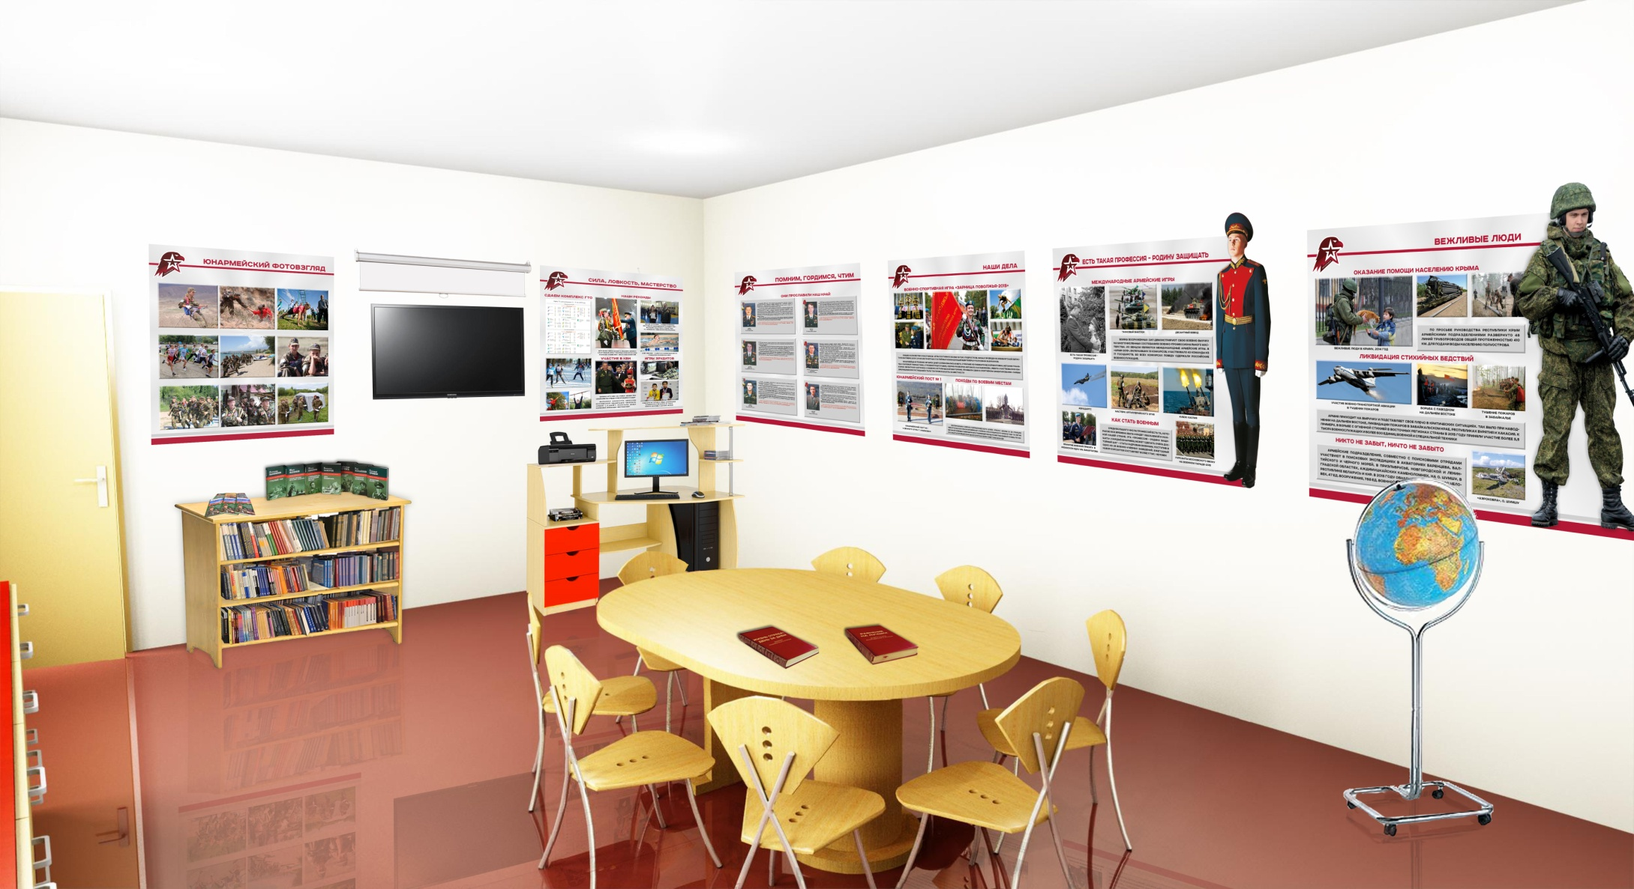
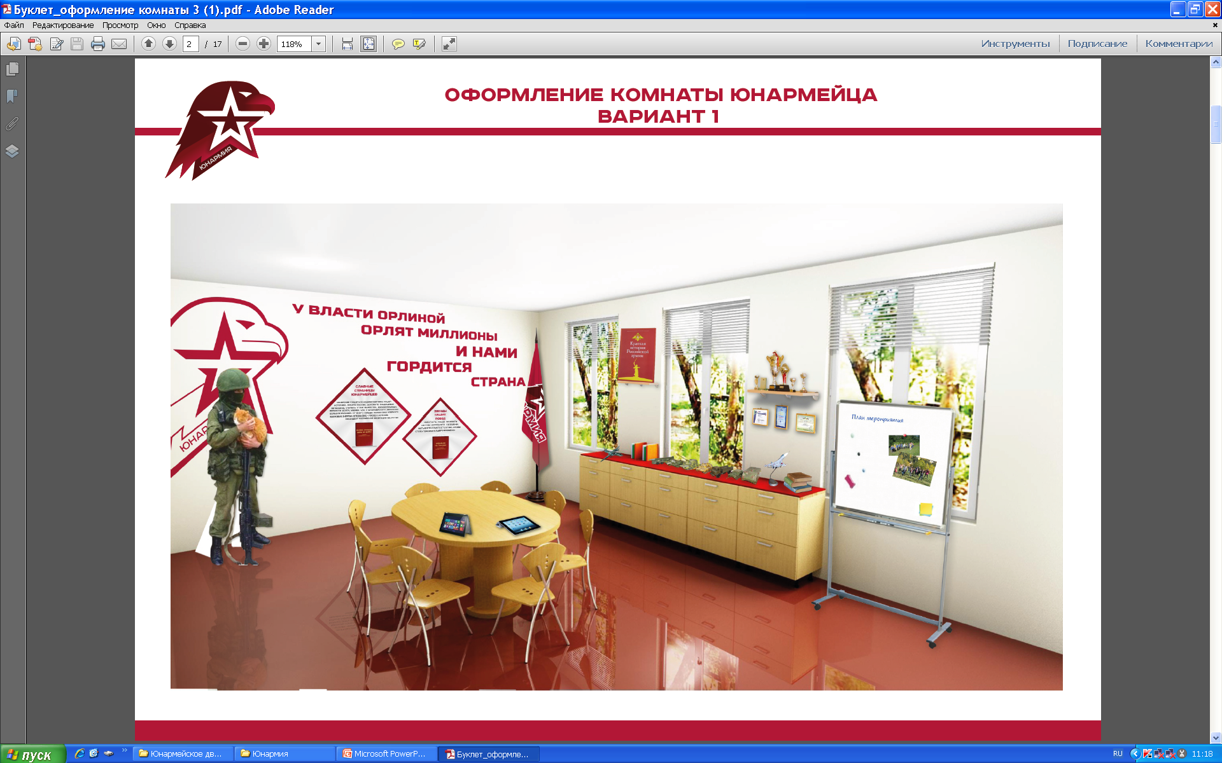
ПРЕДЛАГАЕМЫЙ ОБЩИЙ ВИД ЮНАРМЕЙСКОЙ КОМНАТЫ
16

Slide 2
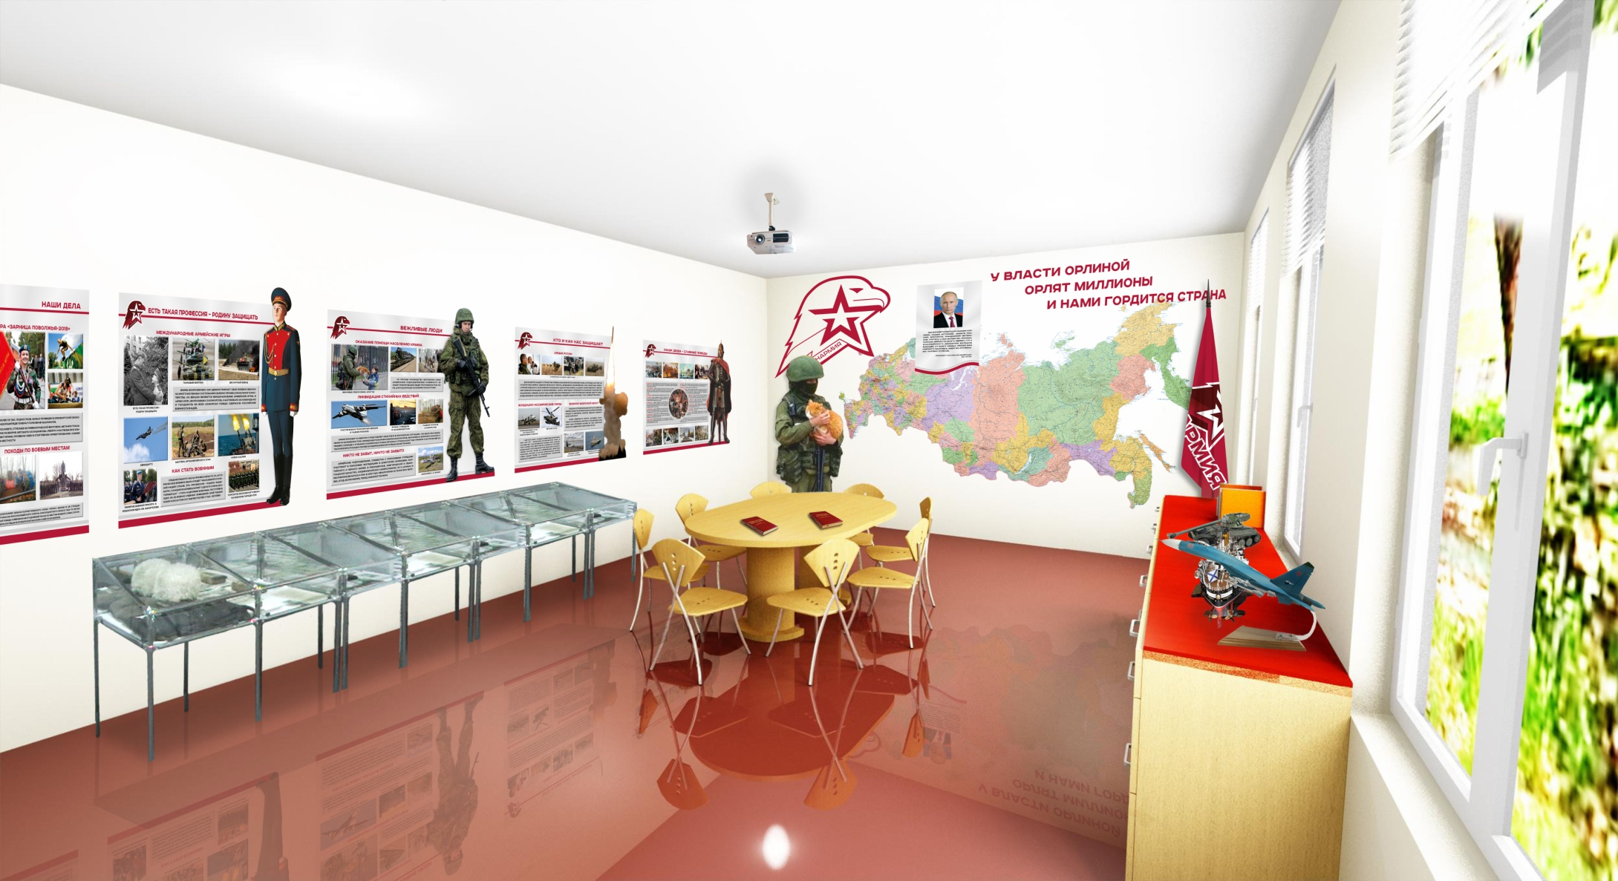
ПРЕДЛАГАЕМЫЙ ОБЩИЙ ВИД ЮНАРМЕЙСКОЙ КОМНАТЫ
17

Slide 3

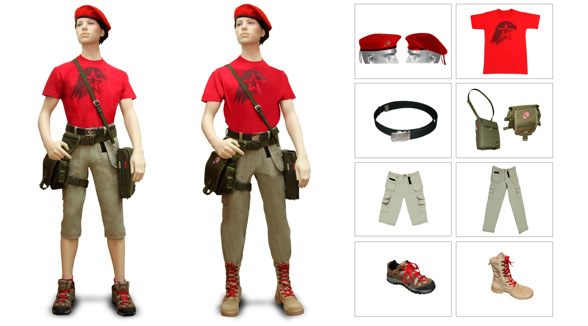
ЮНАРМЕЙСКАЯ ФОРМА ОДЕЖДЫ
18

Slide 4
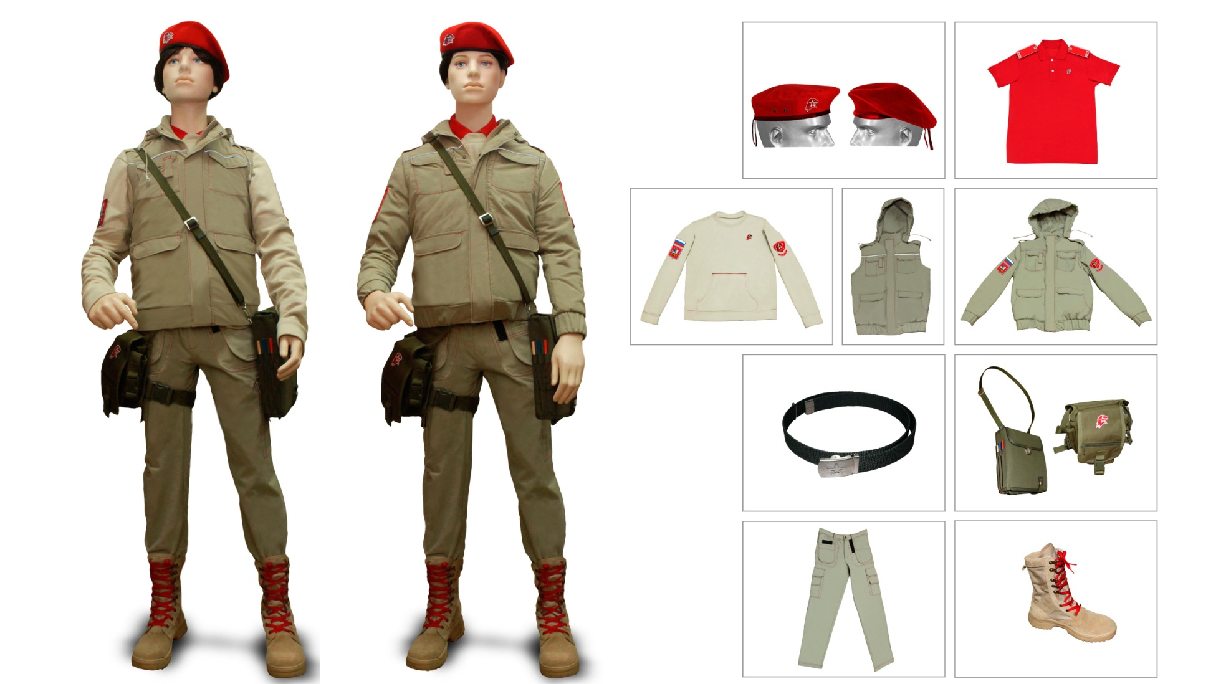
ЮНАРМЕЙСКАЯ ФОРМА ОДЕЖДЫ
19

Slide 5
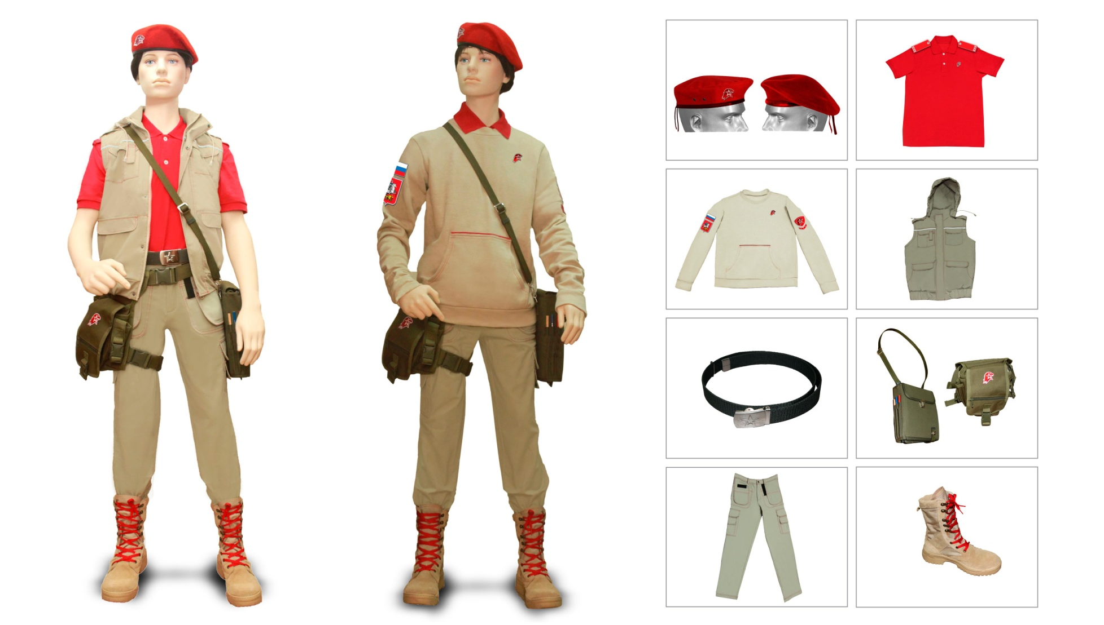
ЮНАРМЕЙСКАЯ ФОРМА ОДЕЖДЫ
20

